Slide 1

ỦY BAN NHÂN DÂN HUYỆN AN LÃO
TRƯỜNG TIỂU HỌC QUANG TRUNG
KHOA HỌC
VAI TRÒ CỦA CHẤT DINH DƯỠNG ĐỐI VỚI CƠ THỂ NGƯỜI ( TIẾT 2)
GV: Nguyễn Thị Phương

Slide 2
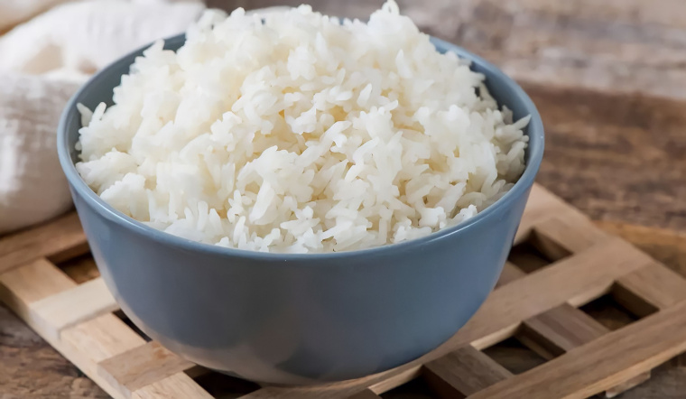
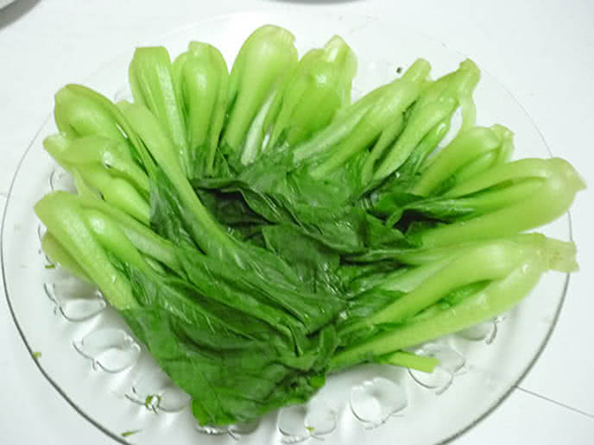
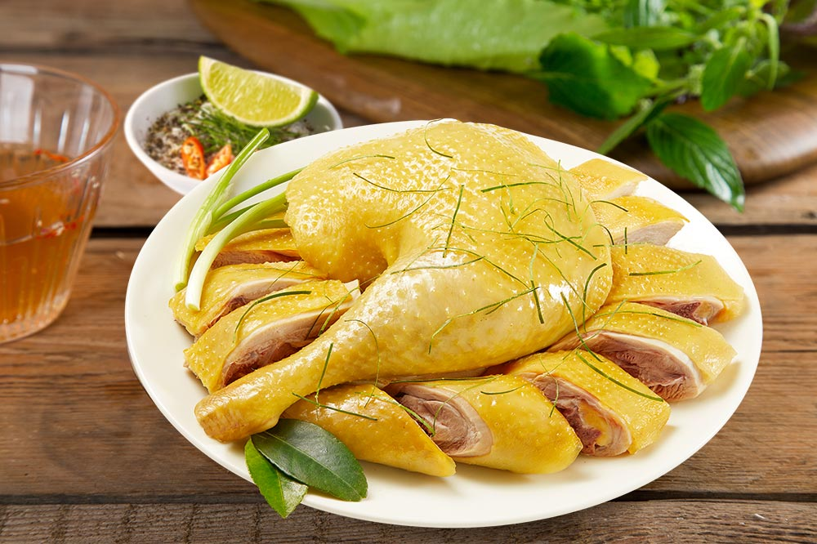
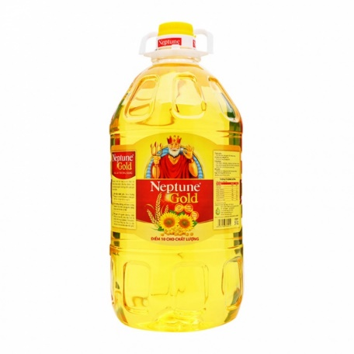
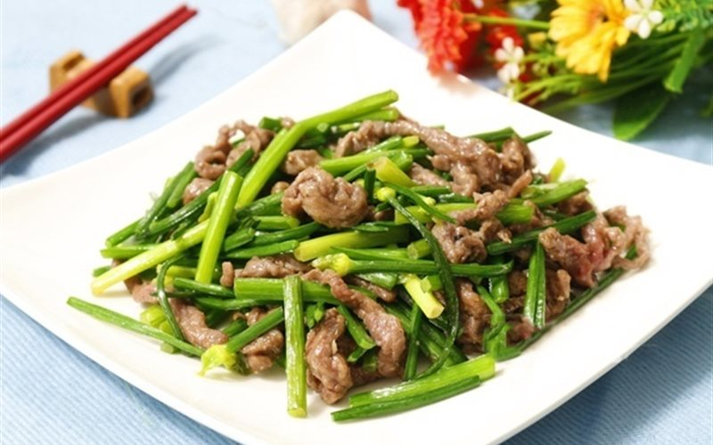
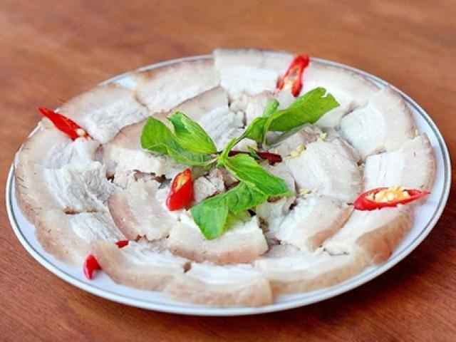

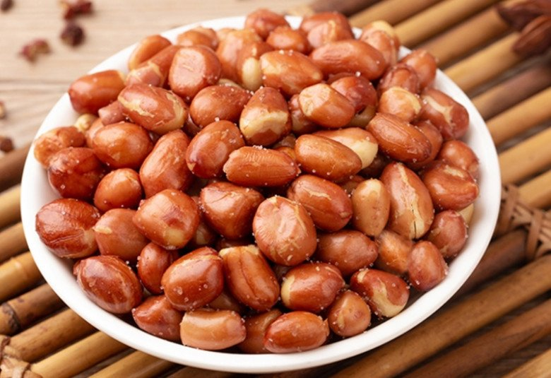
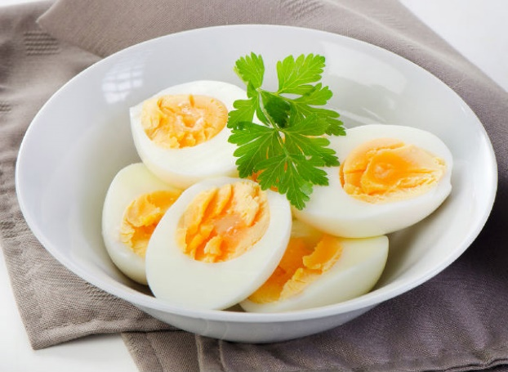
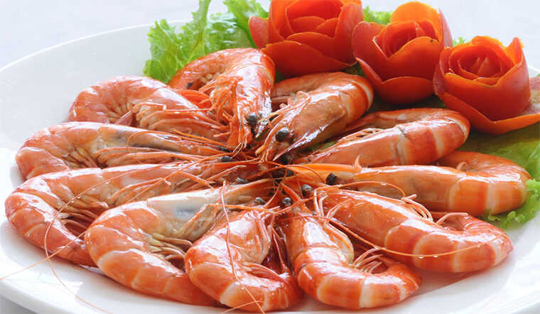
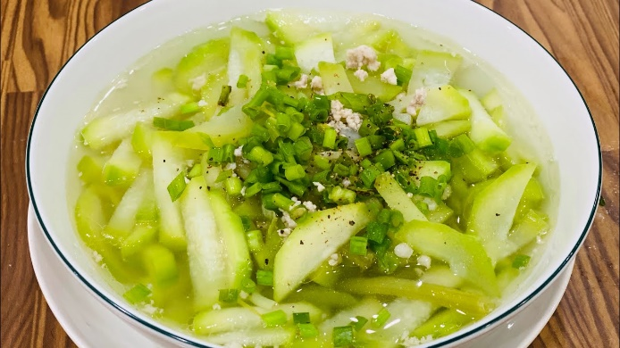
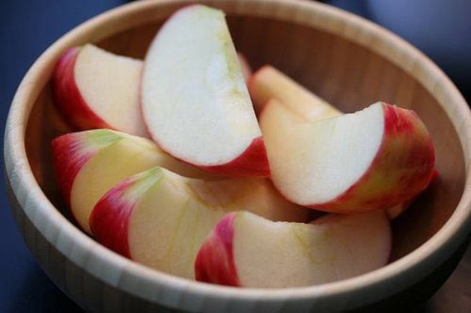

Slide 3
Hoạt động 1: Tìm hiểu vai trò của các nhóm chất dinh dưỡng trong thức ăn

Slide 4

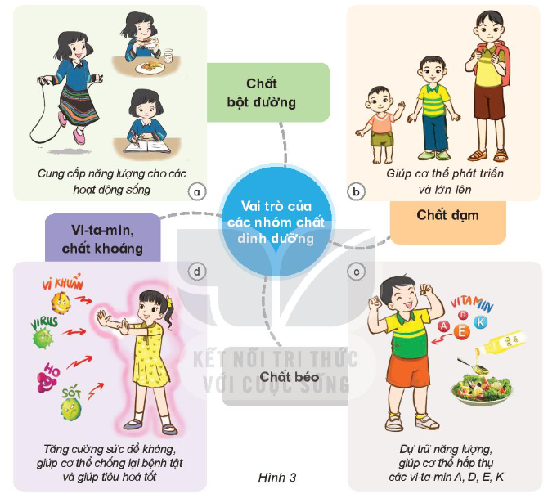
Quan sát hình 3 và nói về vai trò của các nhóm chất dinh dưỡng trong thức ăn đối với cơ thể

Slide 5


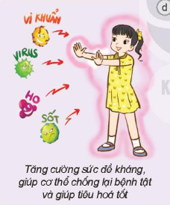
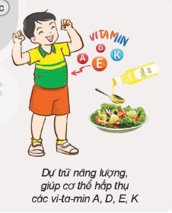
Chất bột đường: Cung cấp năng lượng cho các hoạt động sống.
Chất đạm: Giúp cơ thể phát triển và lớn lên.
Vi-ta-min, chất khoáng: Tăng cường sức đề kháng, giúp cơ thể chống lại bệnh tật và giúp tiêu hóa tốt.
Chất béo: Dự trữ năng lượng, giúp cơ thể hấp thụ các vi-ta-min A, D, E, K.

Slide 6

Nêu ví dụ về một số thực phẩm thuộc 4 nhóm trên.

Slide 7



Vì sao hằng ngày trẻ em nên ăn thức ăn chứa nhiều chất đạm?
Chúng ta có cần ăn đủ thức ăn thuộc bốn nhóm chất dinh dưỡng không? Vì sao?

Slide 8

Em có biết
Rau, củ chứa nhiều vi-ta-min, chất khoáng và chất xơ. Các chất xơ tuy không có giá trị về dinh dưỡng nhưng giúp cho cơ quan tiêu hoá hoạt động tốt, phòng tránh táo bón.
Nước không thuộc nhóm chất dinh dưỡng nào nhưng rất cần thiết cho các hoạt động sống của cơ thể, giúp hoà tan các chất dinh dưỡng, chất khoáng để cơ thể dễ dàng hấp thụ; đồng thời loại bỏ các chất cặn bã.

Slide 9
Hoạt động 2: Năng lượng có trong thực phẩm

Slide 10



Năng lượng do thức ăn cung cấp được tính bằng đơn vị ki-lô-ca-lo (kí hiệu là kcal)

Slide 11
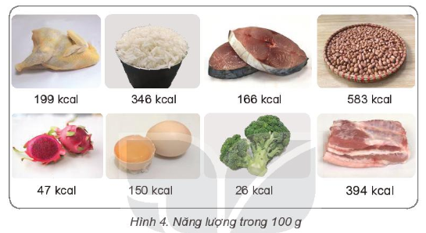
Quan sát hình 4 và cho biết:
Năng lượng có trong 100g của mỗi loại thực phẩm.
Thực phẩm cung cấp nhiều năng lượng thuộc nhóm chất dinh dưỡng nào?
Thực phẩm cung cấp ít năng lượng thuộc nhóm chất dinh dưỡng nào?

Slide 12
Em có biết
Thức ăn chiên rán, thức ăn nhanh cung cấp nhiều năng lượng nhưng chứa chất béo không tốt cho cơ thể.
Đồ uống có đường cung cấp nhiều năng lượng, nhưng chứa rất ít chất dinh dưỡng, vi-ta-min và chất khoáng cần thiết cho sự phát triển của cơ thể. Những thức ăn này nếu dùng thường xuyên đều không tốt cho cơ thể.

Slide 13


